Slide 1
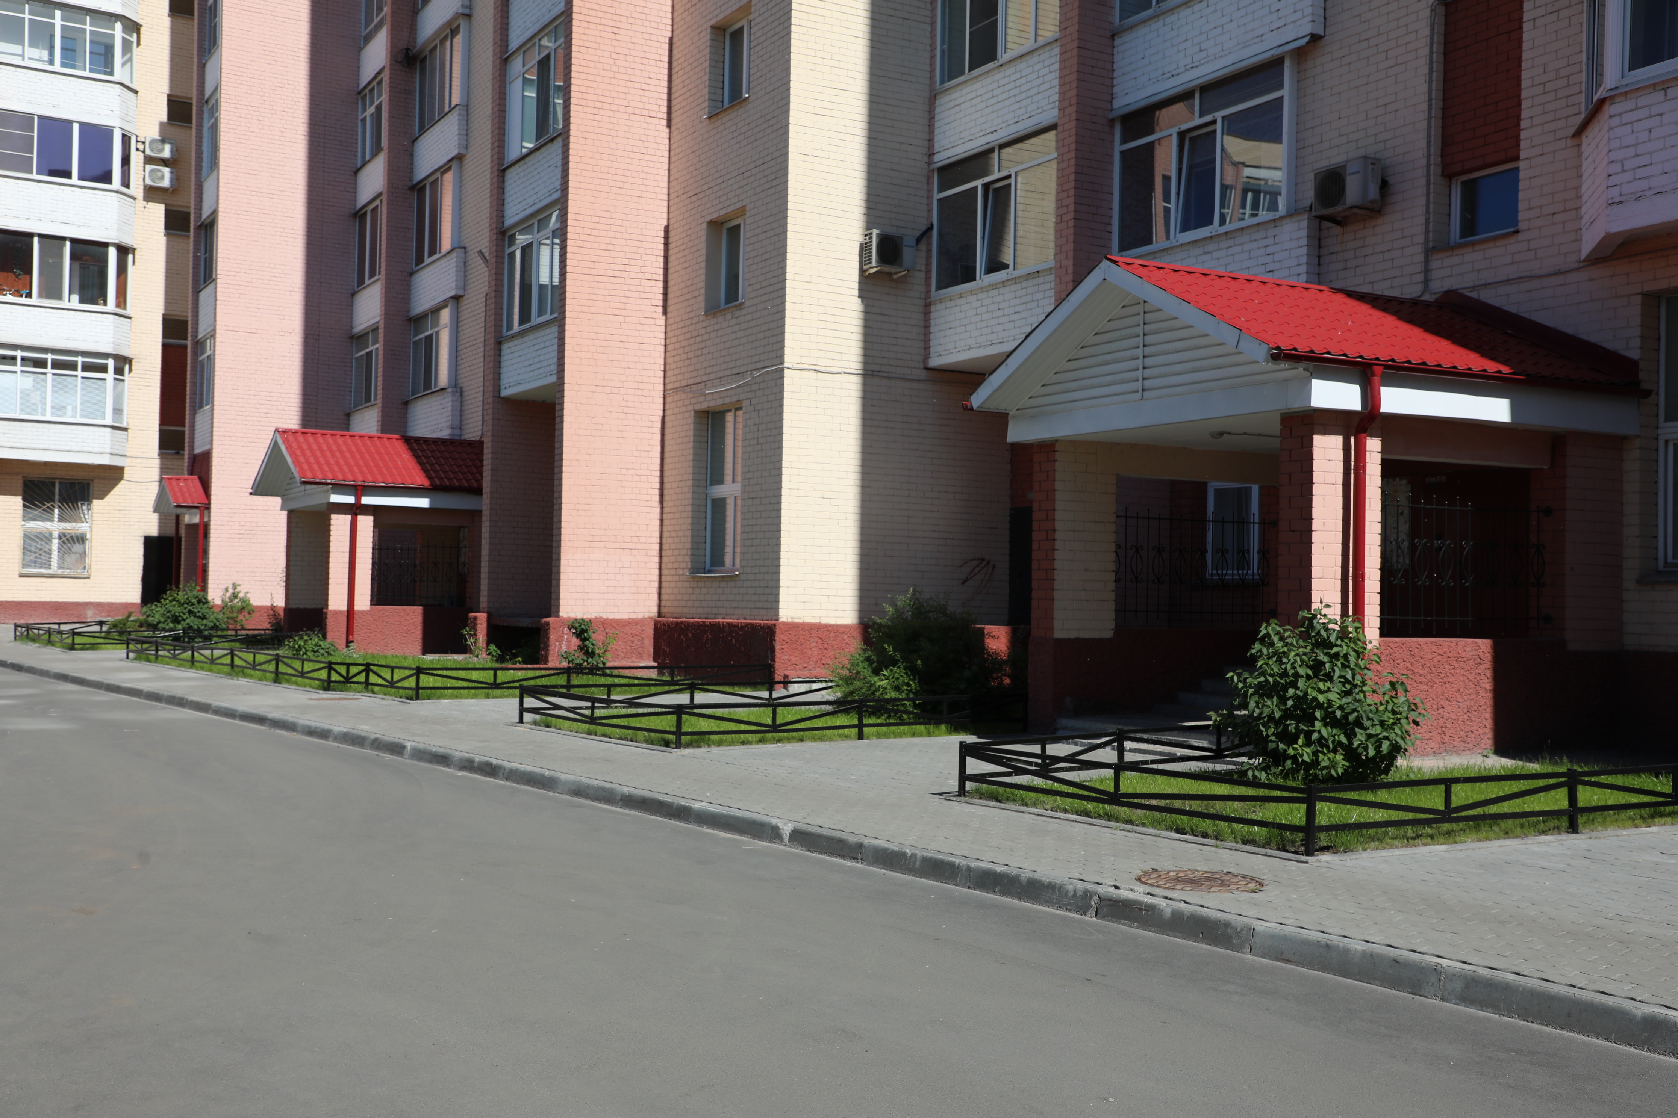

АДМИНИСТРАЦИЯ МУНИЦИПАЛЬНОГО ОБРАЗОВАНИЯ "ГОРОД АРХАНГЕЛЬСК"
ПОРЯДОК
проведения отбора дворовых территорий многоквартирных домов
для формирования адресного перечня дворовых территорий на проведение работ по комплексному благоустройству дворовых территорий в 2020 году на территории муниципального образования "Город Архангельск"

Slide 2
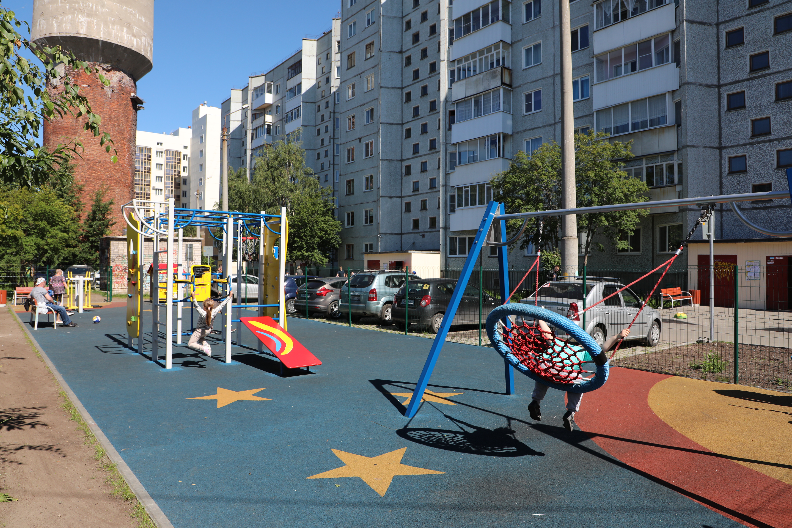



Для участия в отборе дворовых территорий МКД кандидаты на участие в отборе должны выполнить следующие условия:
1. Собственниками помещений в многоквартирном доме (далее - МКД) выбран и реализован способ управления МКД.
2. Проведено обследование дворовой территории МКД, составлен и заверен представителем администрации соответствующего территориального округа акт обследования дворовой территории МКД.
3. Общим собранием собственников помещений в МКД принято решение об участии в отборе дворовых территорий МКД на проведение работ по комплексному благоустройству дворовой территории (подробный перечень вопросов для решения на общем собрании указан в Порядке пункт 3.3 на сайте http://www.arhcity.ru/ вкладка Городская среда).

Slide 3




Следует обратить внимание
Общим собранием должно быть принято решение (подробный перечень вопросов для решения на общем собрании указан в Порядке пункт 3.3 на сайте http://www.arhcity.ru/ вкладка Городская среда):
-об утверждении схемы размещения объектов благоустройства на земельном участке, имеющей согласование департамента градостроительства Администрации муниципального образования «Город Архангельск», и видов планируемых работ;
-об обязательном финансовом участии собственников помещений в МКД в реализации мероприятий по благоустройству дворовой территории.
Доля финансового участия собственников помещений в МКД в реализации мероприятий по благоустройству дворовой территории в рамках минимального и дополнительного перечня работ по благоустройству дворовых территорий должна составлять не менее 5 % от стоимости мероприятий по благоустройству дворовой территории из минимального перечня выполняемых работ (включая стоимость услуги по проведению технического контроля выполняемых работ, стоимость разработки проектно-сметной документации, стоимость проверки достоверности определения сметной стоимости работ по благоустройству) и не менее 20 % стоимости мероприятий из дополнительного перечня выполняемых работ .

Slide 4
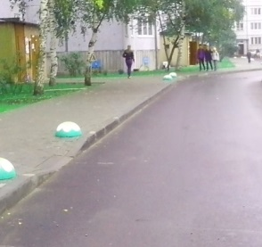
Минимальный перечень видов работ по благоустройству дворовых территорий многоквартирных домов
Ремонт дворовых проездов.
Обеспечение освещения дворовых территорий.
Установка скамеек.
Установка урн.

Slide 5
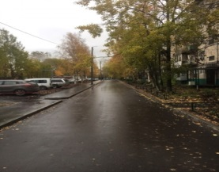
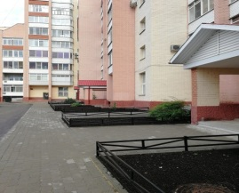
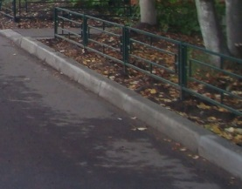
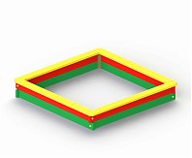
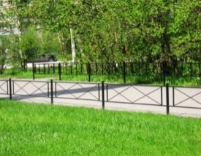
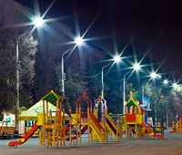
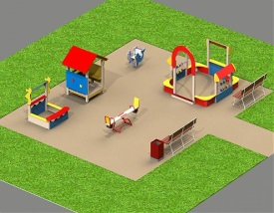
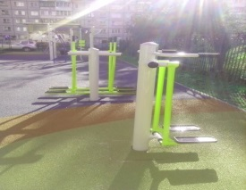
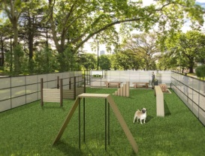
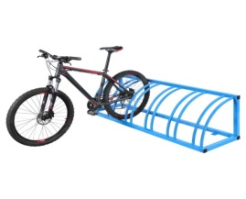
Дополнительный перечень
видов работ по благоустройству дворовых территорий МКД
Проезд к территориям, прилегающим к многоквартирным домам.
Обустройство тротуаров, мостовых (в том числе тротуарной плиткой).
Установка бордюрных камней.
Установка песочниц. Установка качелей.
Устройство гостевой стоянки (автомобильные парковки). Освещение детских и спортивных площадок.
Оборудование детской (игровой) площадки. Оборудование спортивной площадки.
Озеленение территории (деревья, кустарники, клумбы). Устройство газонов.
Газонные ограждения, декоративные ограждения для клумб. Обрезка деревьев и кустов.
Уборка сухостойных деревьев.
Демонтаж хозяйственных построек (в том числе сараев) и строительство сараев.
Отсыпка дворовой территории (выравнивание) щебнем, песчано- гравийной смесью.
Устройство хозяйственно- бытовых площадок для установки контейнеров- мусоросборников.
Устройство площадок для выгула животных. Устройство велопарковок.
Иные виды работ.

Slide 6
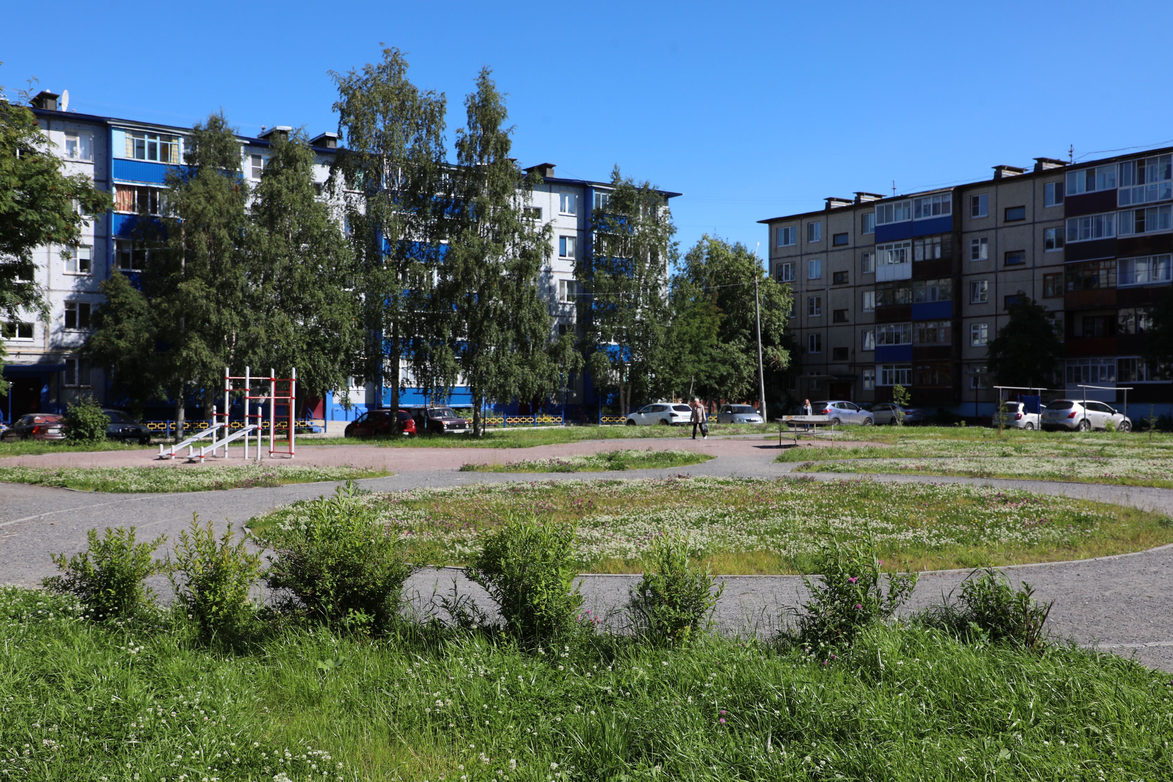

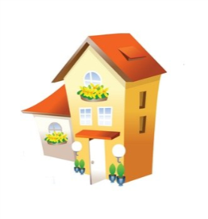

ВАЖНО!
Для участия в отборе дворовых территорий МКД земельный участок, на котором располагаются МКД и дворовая территория, подлежащая благоустройству, должен быть сформирован для эксплуатации МКД и поставлен на государственный кадастровый учет.
В случае, если земельный участок, на котором располагается МКД, сформирован и поставлен на государственный кадастровый учет, и дворовая территория, подлежащая благоустройству, не входит в границы сформированного для эксплуатации МКД земельного участка, то кандидату на участие в отборе необходимо получить разрешение на размещение элементов благоустройства в департаменте градостроительства Администрации муниципального образования «Город Архангельск».
В случае, если земельный участок, на котором расположен МКД, не сформирован и не поставлен на кадастровый учет, данная заявка исключается из отбора.

Slide 7
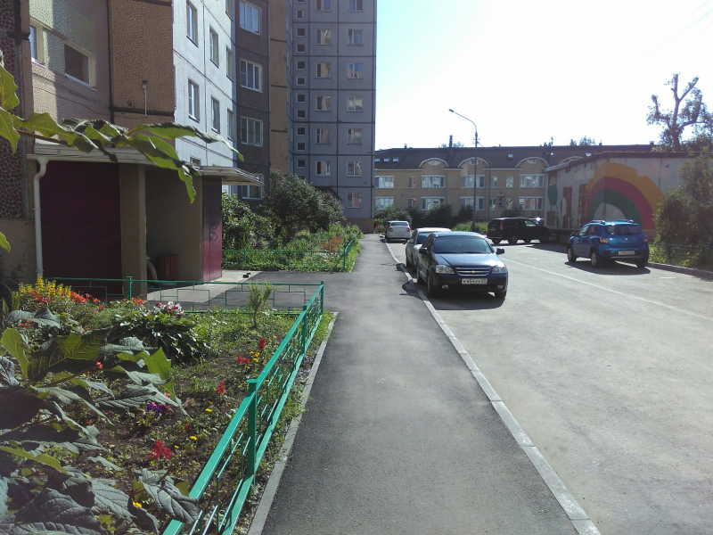




Если предлагаемая для благоустройства дворовая территория ограничена несколькими МКД, сформирована для эксплуатации МКД и поставлена на кадастровый учет, то уполномоченным лицом формируется и подается одна заявка от всех домов, имеющих общую (единую) дворовую территорию. При этом условия участия должны быть выполнены каждым МКД с приложением документов, определенных пунктом 8 Порядка (сайт http://www.arhcity.ru/, вкладка Городская среда). Если дворовая территория разделена на несколько участков с расположенными на них МКД, то в данном случае подается несколько заявок по количеству участков (МКД).
В случае, если земельные участки МКД сформированы и поставлены на кадастровый учет, а дворовая территория, ограниченная данными домами, на которой предусматривается размещение элементов благоустройства, не входит в границы оформленных для эксплуатации МКД земельных участков, то кандидату на участие в отборе необходимо получить разрешение на размещение элементов благоустройства в департаменте градостроительства Администрации муниципального образования «Город Архангельск».

Slide 8
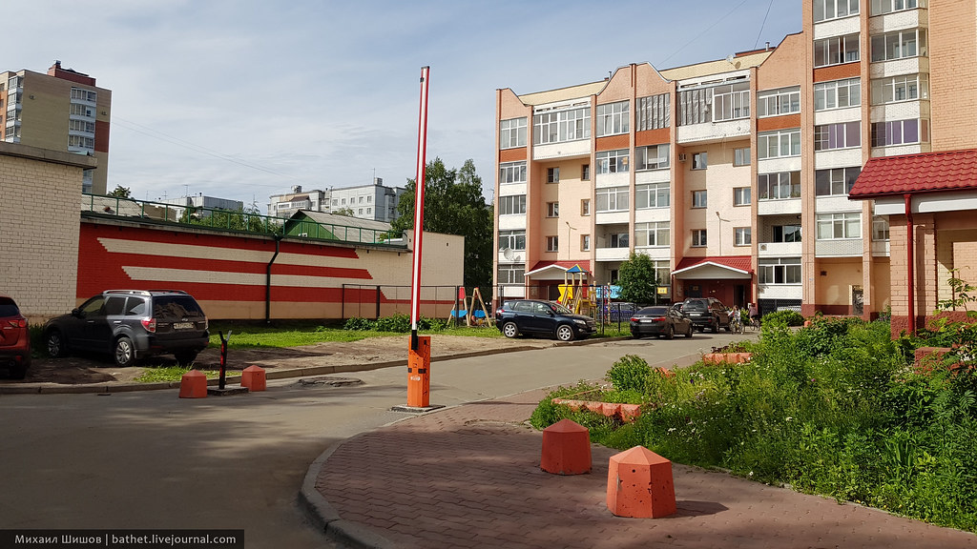
К заявке для участия в отборе дворовых территорий МКД прилагаются следующие документы:
1) заверенные копии протоколов общего собрания, оформленные в соответствии с требованиями Жилищного кодекса Российской Федерации, с принятыми решениями;
2) выписка из технического паспорта МКД с указанием срока эксплуатации жилого дома;
3) акт обследования дворовой территории МКД, составленный по форме (см. Порядок приложение № 2, сайт http://www.arhcity.ru/ вкладка Городская среда), на основании осмотра дворовой территории;
4) копия документа, удостоверяющего личность для кандидата на участие в отборе – физического лица;
5) копии устава, свидетельства о государственной регистрации и о постановке на налоговый учет для кандидата на участие в отборе – юридического лица;
6) схема благоустройства дворовой территории (рекомендуемый масштаб схемы 1:500), на которой отображаются объекты благоустройства;
7) пояснительная записка о планируемых мероприятиях и видах работ по благоустройству дворовой территории в соответствии с минимальным и дополнительным перечнем видов работ по благоустройству дворовых территорий (при принятии решения о реализации мероприятий по благоустройству дворовой территории в рамках дополнительного перечня работ по благоустройству дворовых территорий), (см. приложение № 6 к Порядку, сайт http://www.arhcity.ru/ вкладка Городская среда);
8) согласование схемы размещения объектов благоустройства департаментом градостроительства Администрации муниципального образования "Город Архангельск";

Slide 9
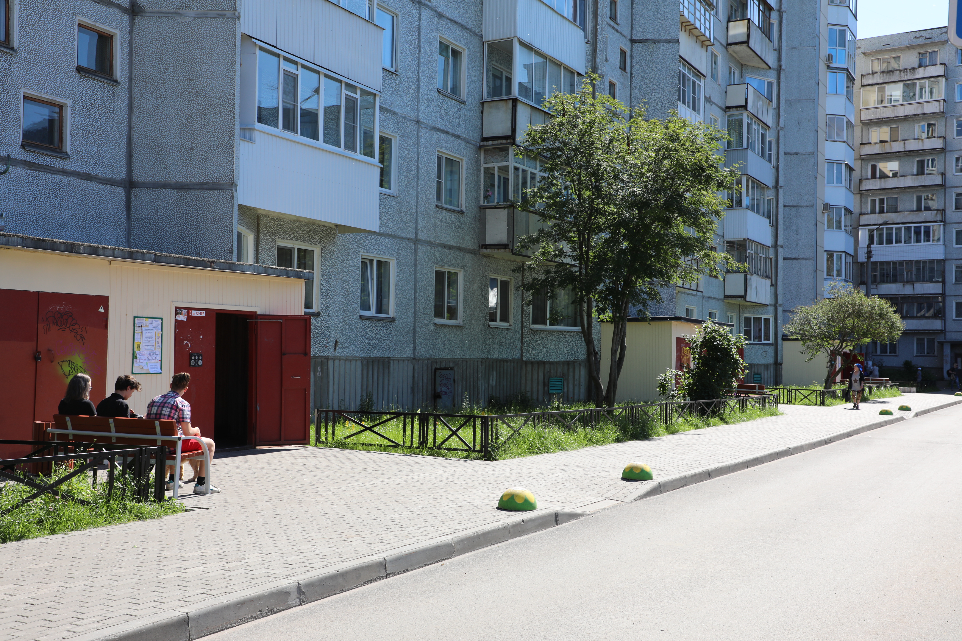
К заявке для участия в отборе дворовых территорий МКД прилагаются следующие документы:
9) копия кадастровой выписки для земельного(-ых) участка(-ов), на котором(-ых) расположен МКД и дворовая территория;
10) заключение департамента градостроительства Администрации муниципального образования "Город Архангельск" о размещении объектов благоустройства в границах сформированного для эксплуатации МКД и поставленного на государственный кадастровый учет земельного участка;
11) копия заявления в департамент градостроительства Администрации муниципального образования «Город Архангельск» о выдаче разрешения на размещение элементов благоустройства (при необходимости);
12) к заявке может быть приложена проектно-сметная документация, положительное заключение государственной экспертизы (при отсутствии необходимости государственной экспертизы проектной документации – положительное заключение о проверке достоверности определения сметной стоимости мероприятий по благоустройству дворовых территорий) при наличии.

Slide 10
1) Новые внутридворовые проезды, тротуары, пешеходные дорожки;
2) Новые участки оборудования мест временного хранения личного автотранспорта жителей;
3) Участки ремонта (восстановления разрушенных) тротуаров, проездов, дорожек и площадок различного назначения, в том числе участки временного хранения личного автотранспорта жителей;
4) Территории, подлежащие озеленению, в том числе обозначение мест организации газонов (посев трав), участков посадки зеленых насаждений (деревьев, кустарников);
5) Места установки (размещения) малых архитектурных форм – оборудование площадок дворового благоустройства (для игр детей, для отдыха (скамьи, урны и т.п.), спортивных, хозяйственно-бытовых, для установки контейнеров-мусоросборников), а также опор (конструкций) наружного освещения);
6) Площадки для выгула животных;
7) Размещение носителей информации (при необходимости);
8) Устройство ограждений (при необходимости устройства таковых);
9) Временные и аварийные строения и сооружения, подлежащие разборке, демонтажу (при наличии таковых).

Slide 11
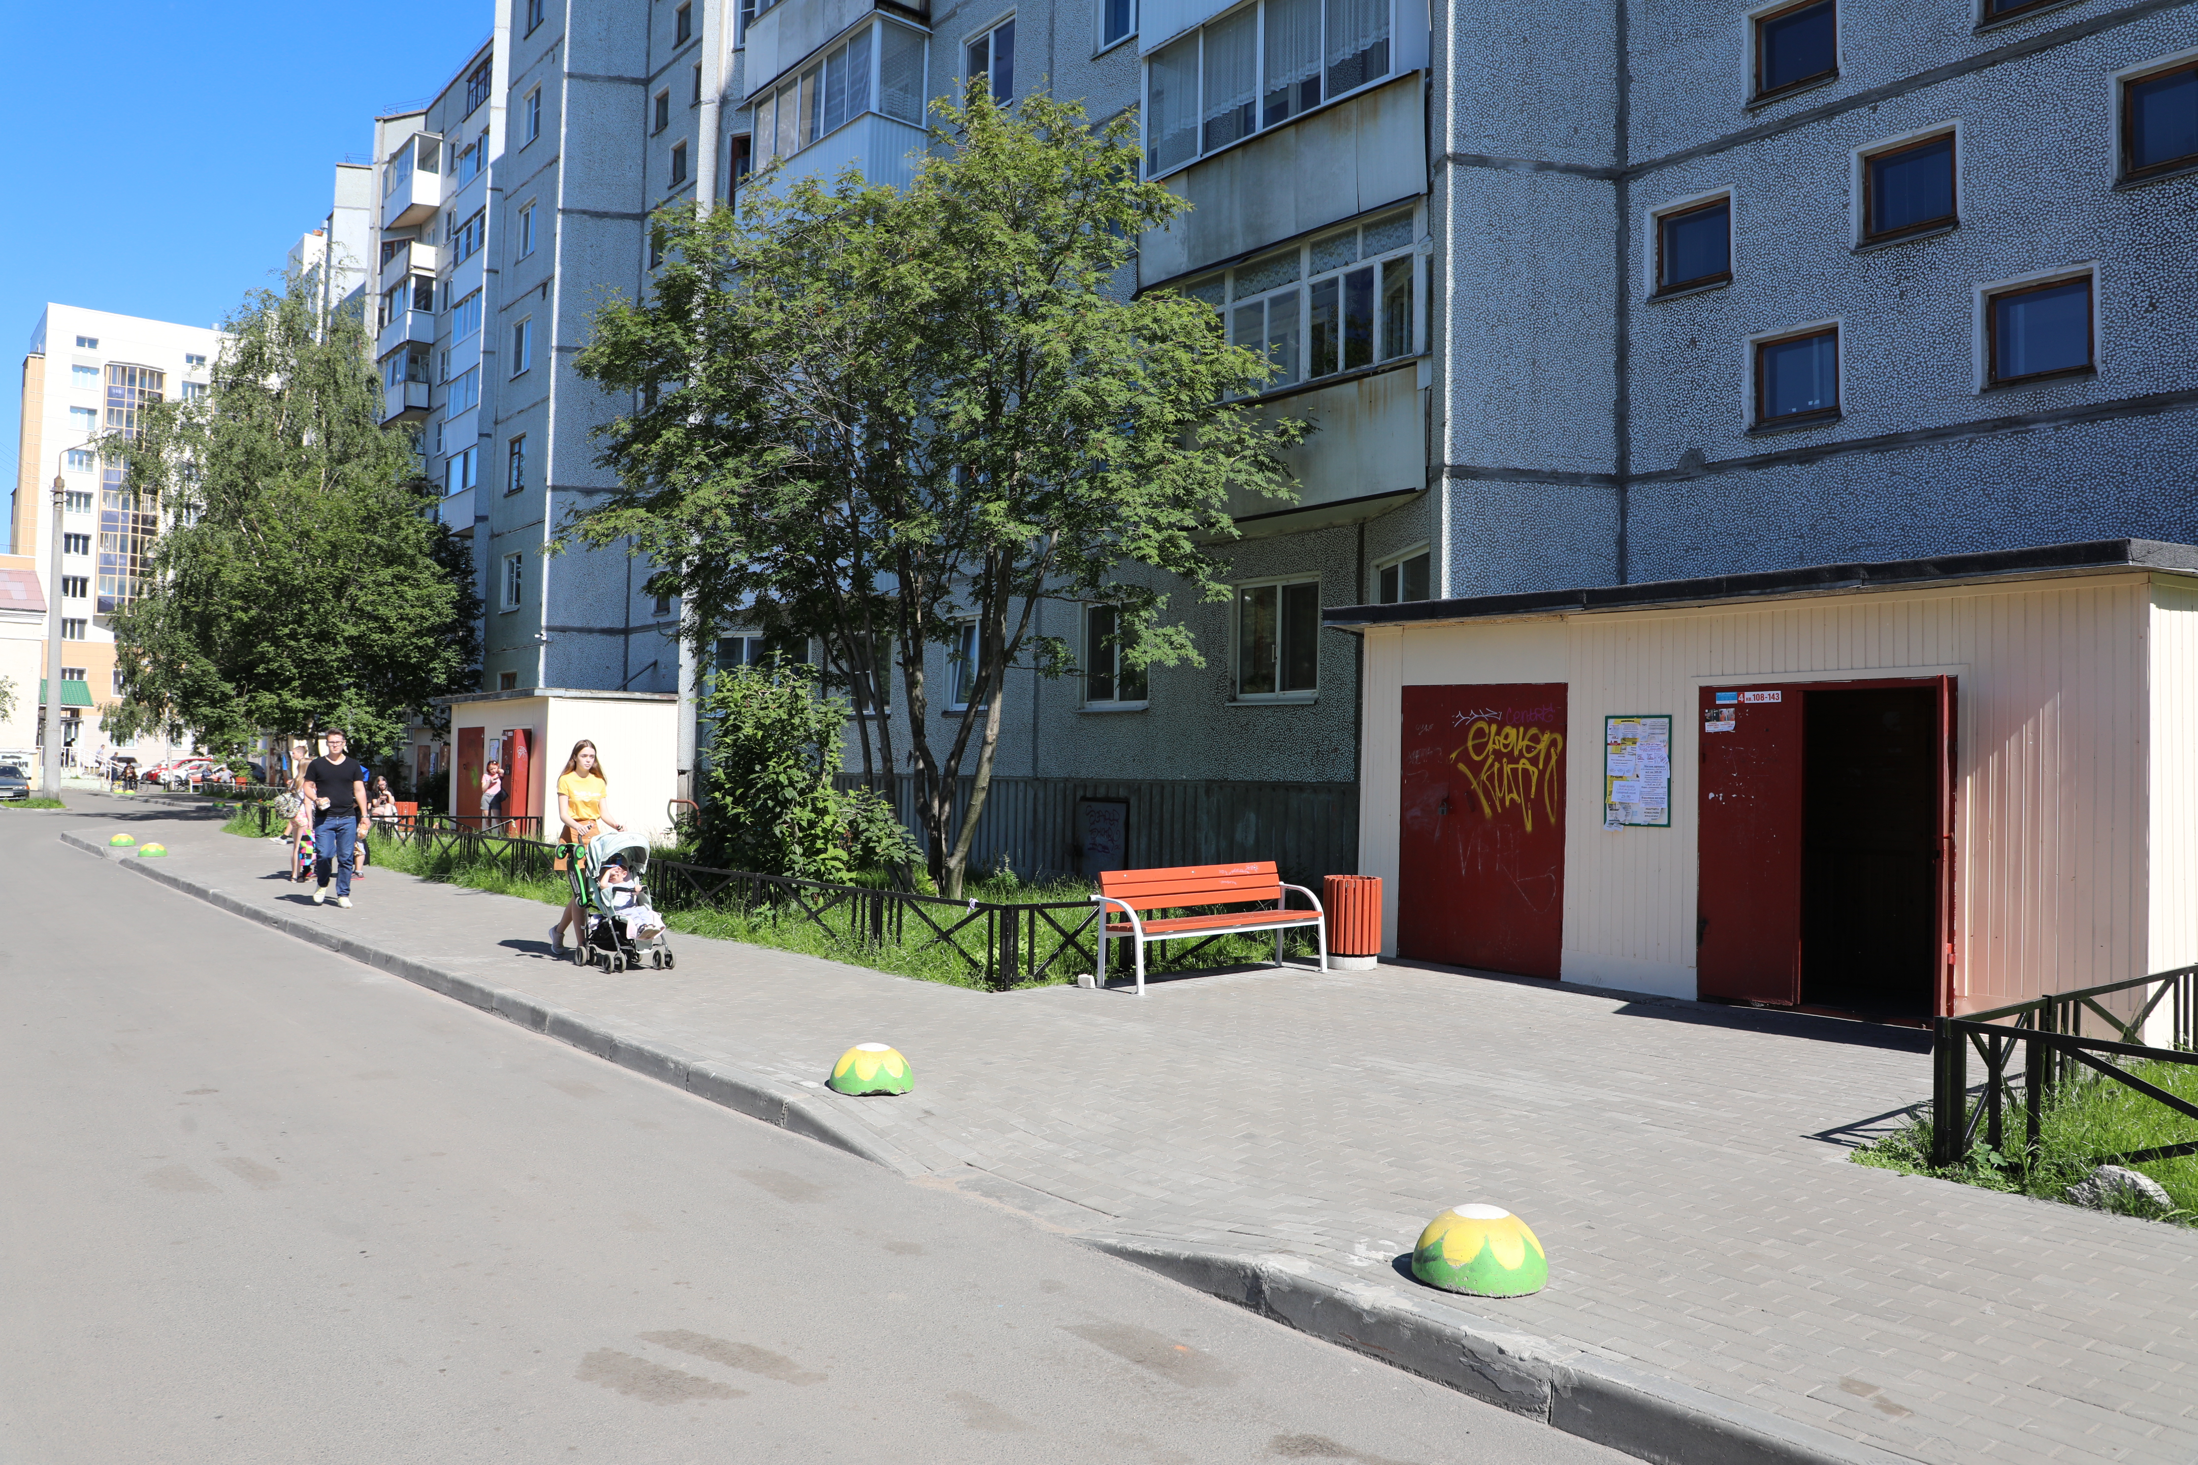




ВАЖНО!!!
По окончании выполнения работ по комплексному благоустройству дворовой территории уполномоченное собственниками помещений в МКД лицо подписывает акт приема-передачи объектов внешнего благоустройства для их последующего содержания в соответствии с приложением № 5 к Порядку, сайт http://www.arhcity.ru/ вкладка Городская среда). Срок приема-передачи объектов внешнего благоустройства для их последующего содержания – в течение 2-х месяцев с даты окончания работ по благоустройству.
С момента подписания вышеуказанного акта объекты внешнего благоустройства считаются переданными на содержание собственникам помещений многоквартирного жилого дома.

Slide 12
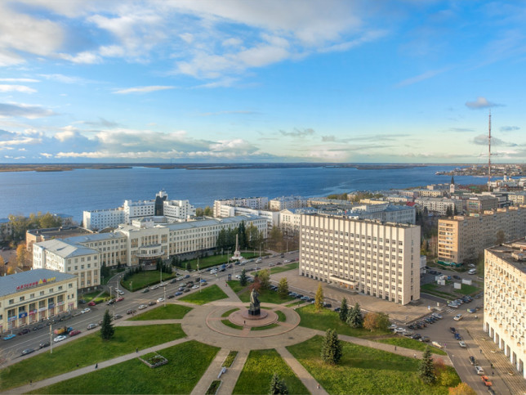

СПАСИБО ЗА ВНИМАНИЕ!

